Slide 1
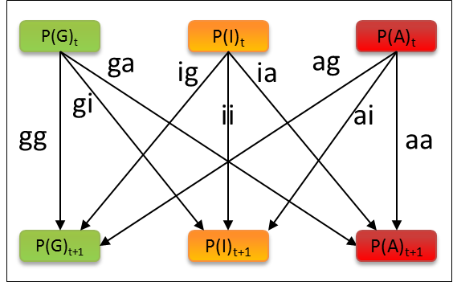
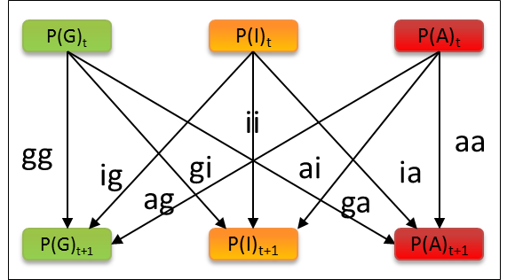
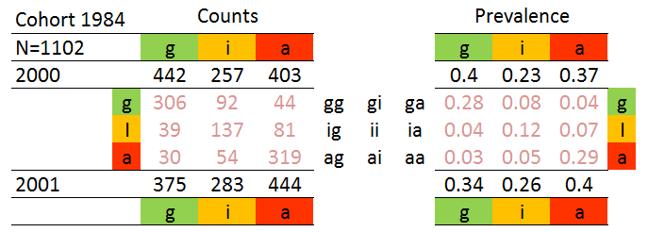
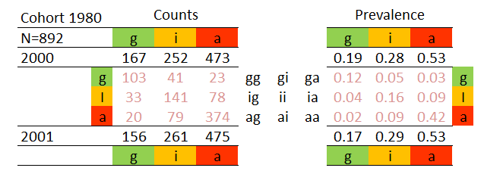
9 Transitions
6 Pairings

Slide 2
Original EMOSA specification
alternative EMOSA specification
Hybrid
Contagion
Diffusion

Slide 3
Original EMOSA specification
alternativePlus EMOSA specification
Hybrid
Contagion
Diffusion

Slide 4
NewDiffusion
NewContagion
NewHybrid

Slide 5
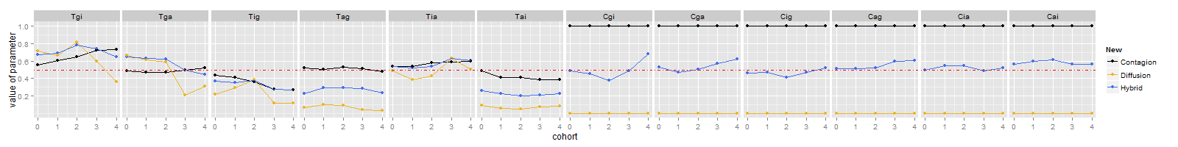
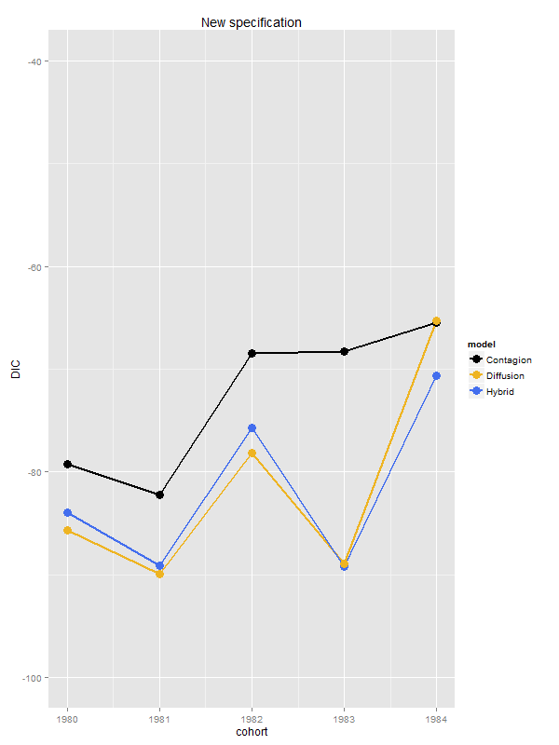
G gi ga
ig I ia
ag ai A
G gi ga
ig I ia
ag ai A
G gi ga
ig I ia
ag ai A
G gi ga
ig I ia
ag ai A
G gi ga
ig I ia
ag ai A
G gi ga
ig I ia
ag ai A
G gi ga
ig I ia
ag ai A
G gi ga
ig I ia
ag ai A
G gi ga
ig I ia
ag ai A
G gi ga
ig I ia
ag ai A
G gi ga
ig I ia
ag ai A
G gi ga
ig I ia
ag ai A
New

Slide 6
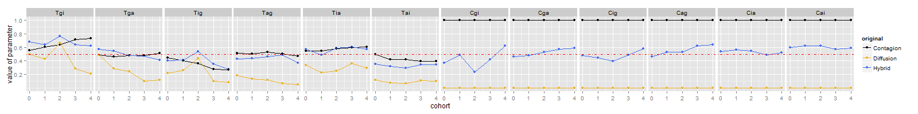
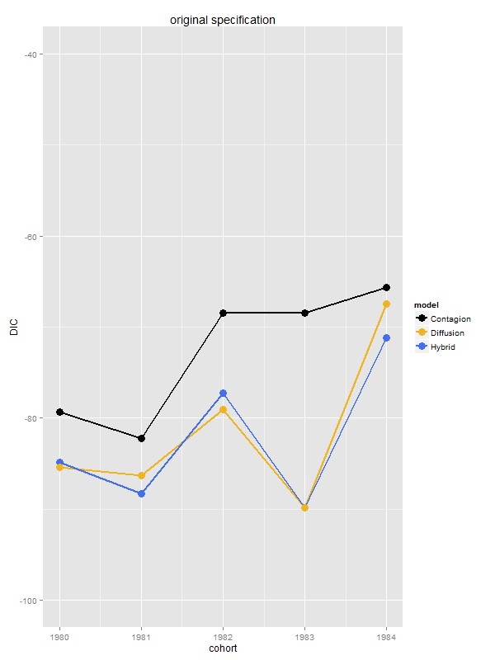
G gi ga
ig I ia
ag ai A
G gi ga
ig I ia
ag ai A
G gi ga
ig I ia
ag ai A
G gi ga
ig I ia
ag ai A
G gi ga
ig I ia
ag ai A
G gi ga
ig I ia
ag ai A
G gi ga
ig I ia
ag ai A
G gi ga
ig I ia
ag ai A
G gi ga
ig I ia
ag ai A
G gi ga
ig I ia
ag ai A
G gi ga
ig I ia
ag ai A
G gi ga
ig I ia
ag ai A
Original

Slide 7
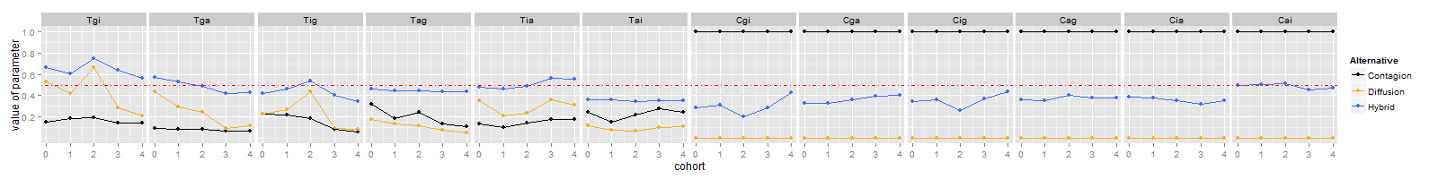
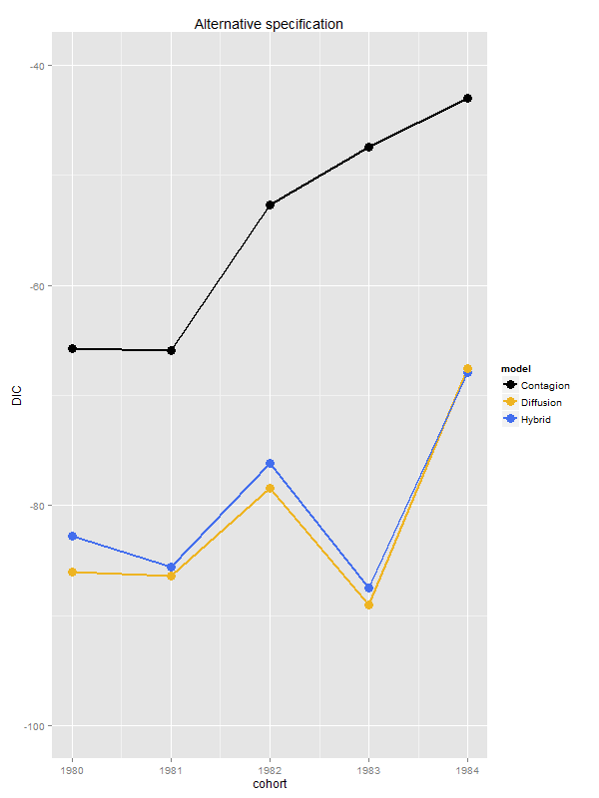
G gi ga
ig I ia
ag ai A
G gi ga
ig I ia
ag ai A
G gi ga
ig I ia
ag ai A
G gi ga
ig I ia
ag ai A
G gi ga
ig I ia
ag ai A
G gi ga
ig I ia
ag ai A
G gi ga
ig I ia
ag ai A
G gi ga
ig I ia
ag ai A
G gi ga
ig I ia
ag ai A
G gi ga
ig I ia
ag ai A
G gi ga
ig I ia
ag ai A
G gi ga
ig I ia
ag ai A
Alternative

Slide 8
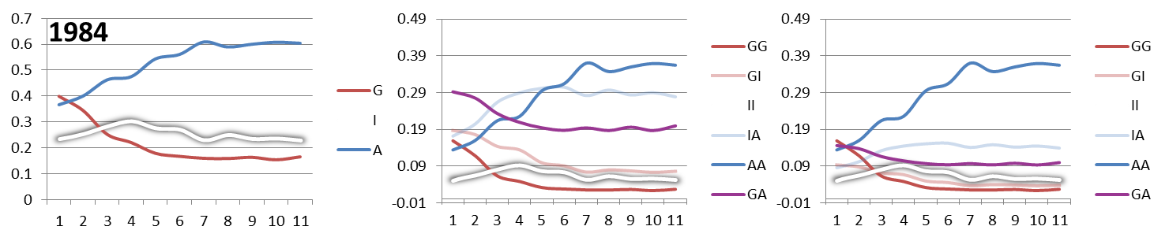

Slide 9
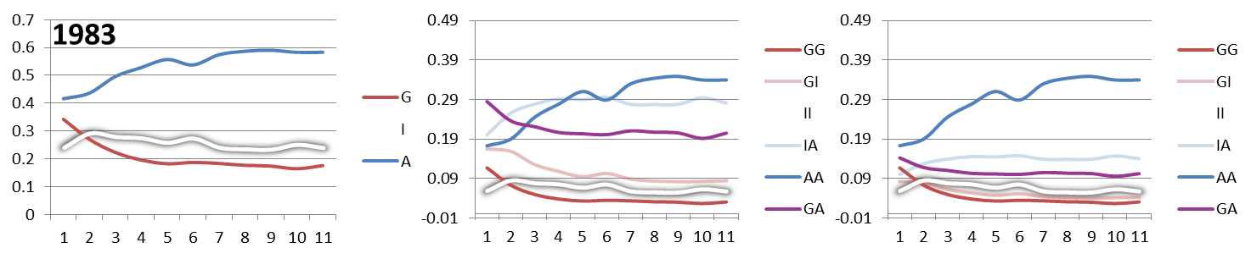

Slide 10
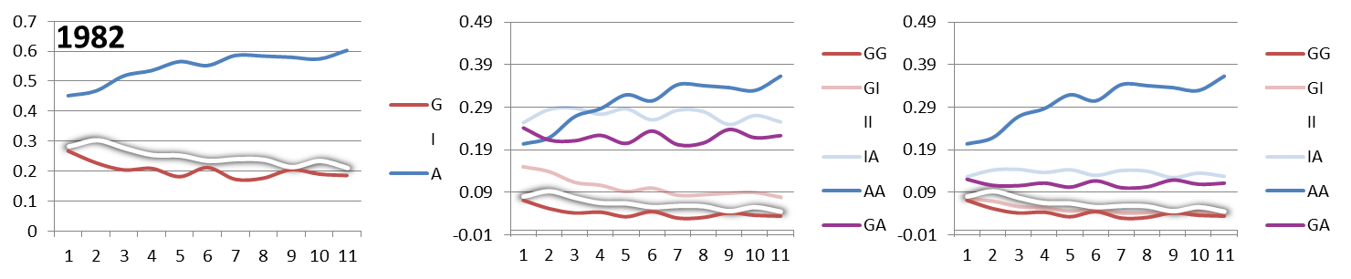

Slide 11
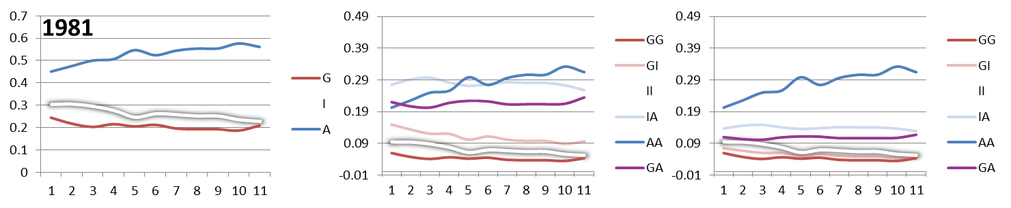

Slide 12
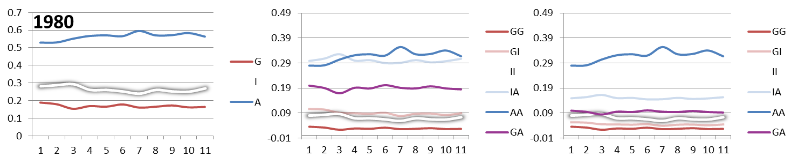

Slide 13
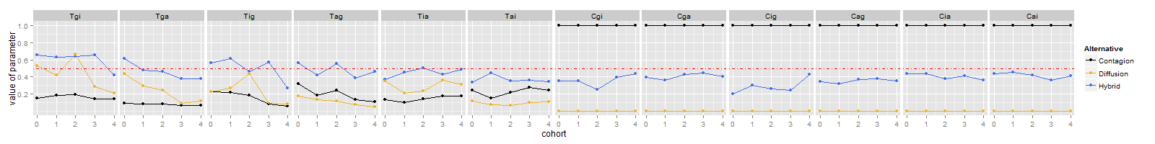
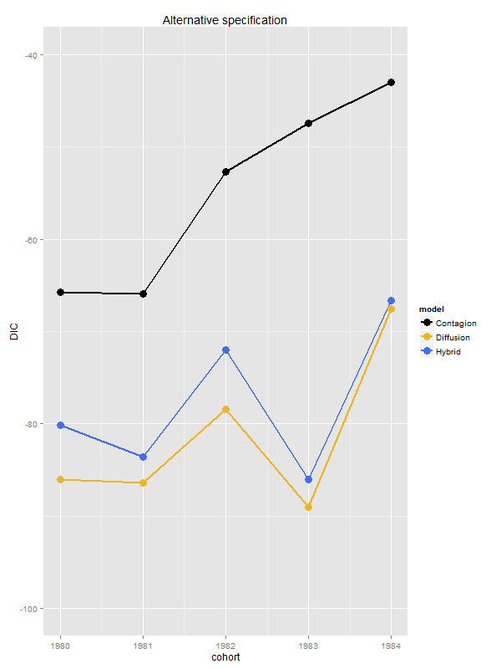
G gi ga
ig I ia
ag ai A
G gi ga
ig I ia
ag ai A
G gi ga
ig I ia
ag ai A
G gi ga
ig I ia
ag ai A
G gi ga
ig I ia
ag ai A
G gi ga
ig I ia
ag ai A
G gi ga
ig I ia
ag ai A
G gi ga
ig I ia
ag ai A
G gi ga
ig I ia
ag ai A
G gi ga
ig I ia
ag ai A
G gi ga
ig I ia
ag ai A
G gi ga
ig I ia
ag ai A
AlternativePlus

Slide 14

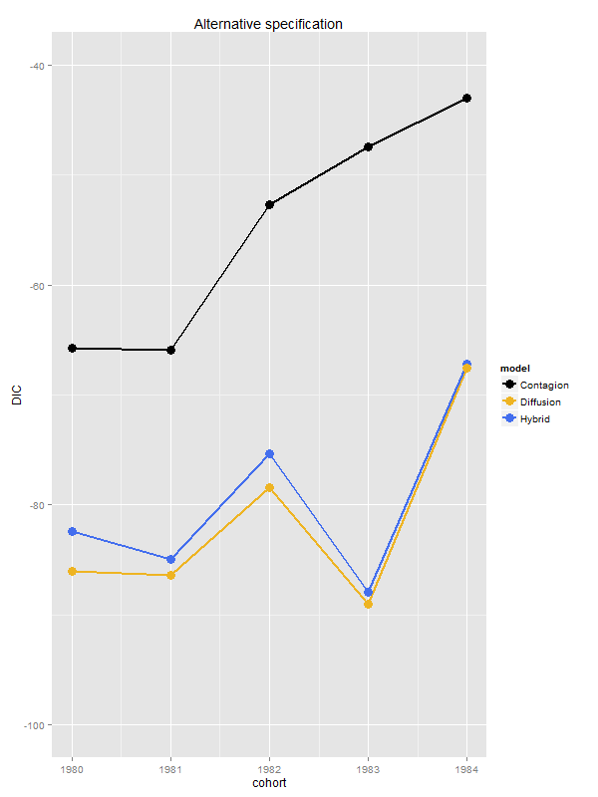
G gi ga
ig I ia
ag ai A
G gi ga
ig I ia
ag ai A
G gi ga
ig I ia
ag ai A
G gi ga
ig I ia
ag ai A
G gi ga
ig I ia
ag ai A
G gi ga
ig I ia
ag ai A
G gi ga
ig I ia
ag ai A
G gi ga
ig I ia
ag ai A
G gi ga
ig I ia
ag ai A
G gi ga
ig I ia
ag ai A
G gi ga
ig I ia
ag ai A
G gi ga
ig I ia
ag ai A
AlternativePlus2

